Slide 1
Notes:
Bienvenue au premier module du cours en ligne du GTFCC sur la surveillance du choléra pour le personnel soignant.

Slide 2
Notes:
Dans ce module, nous vous présenterons les objectifs de la surveillance du choléra et les raisons pour lesquelles le personnel soignant joue un rôle essentiel dans la surveillance du choléra.

Slide 3
Qu'allez-vous apprendre ?
Objectifs de la surveillance du choléra dans différentes situations
Rôle clé du personnel soignant dans la surveillance du choléra
Notes:
À l'issue de ce module, vous connaîtrez les objectifs de la surveillance du choléra dans différentes situations et le rôle de première ligne que joue le personnel soignant dans la surveillance du choléra.

Slide 4
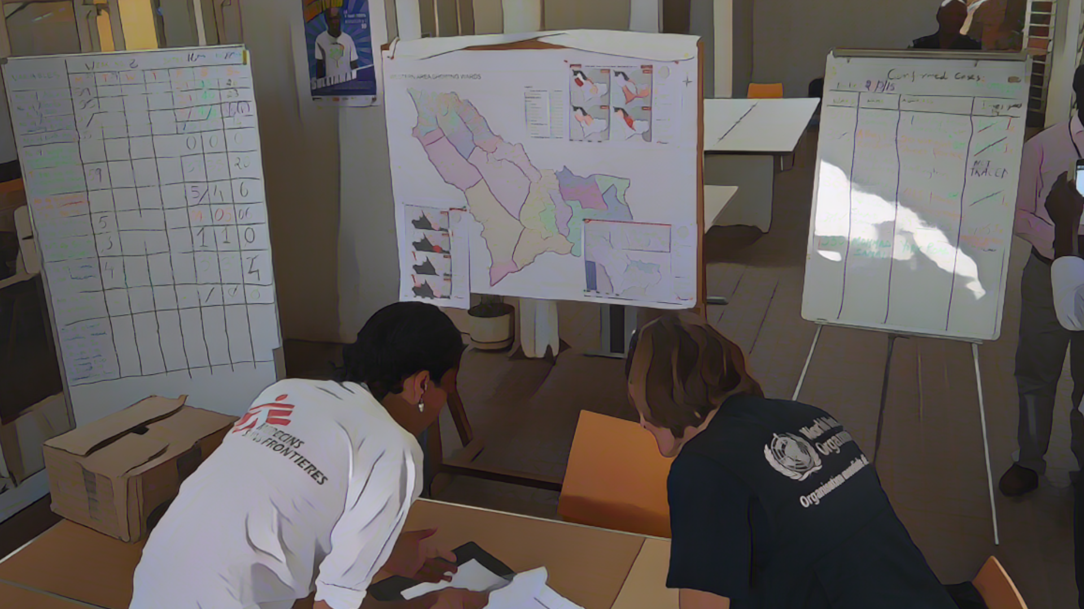
Contexte
Photo adaptée de : OMS /Dante Licona
Notes:
Avant d'entrer dans le vif du sujet, rappelons brièvement ce qu'est le choléra et ce qu'est la surveillance.

Slide 5
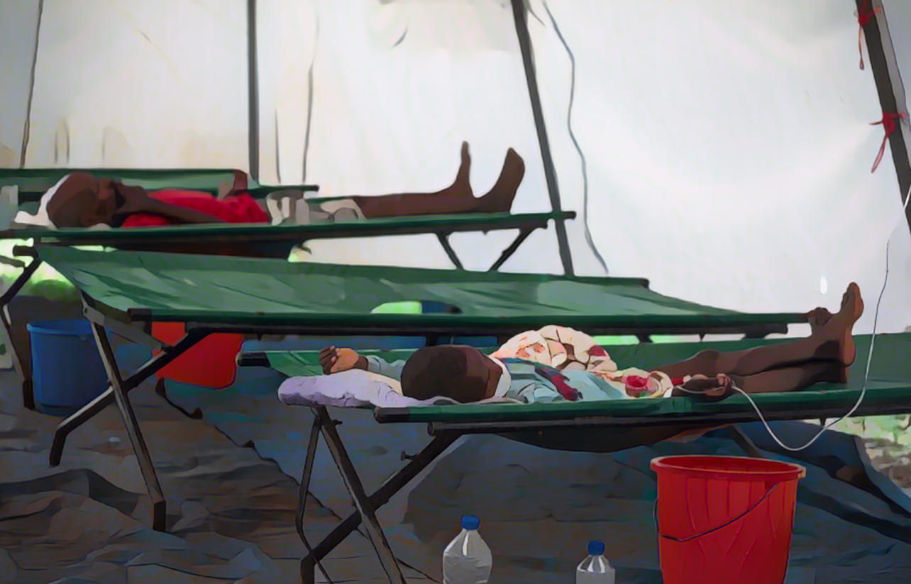
Choléra
Infection diarrhéique aiguë
Propagation par des aliments et de l'eau contaminés
Causé par la bactérie Vibrio cholerae
(toxigénique, sérogroupe O1 ou O139)
Peut se propager rapidement et provoquer de grandes épidémies
Les formes graves de la maladie peuvent entraîner une déshydratation sévère et la mort en quelques heures si elles ne sont pas traitées
Il est possible de prévenir la maladie et de la traiter (réhydratation)
Photo adaptée de : OMS/Mulugeta Ayene
Notes:
Le choléra est une infection diarrhéique aiguë qui se propage par le biais d'aliments et d'eau contaminés.
Elle est causée par la bactérie toxigénique Vibrio cholerae, des sérogroupes O1 et 0139.
Le choléra peut se propager rapidement et provoquer des épidémies de grande ampleur.
Les formes graves de la maladie peuvent entraîner une déshydratation sévère et la mort en quelques heures si elles ne sont pas traitées. Cependant, il est possible de prévenir la maladie et de la traiter grâce à des protocoles de réhydratation.

Slide 6
Surveillance des maladies
Collecte, analyse et interprétation continues et systématiques des données et diffusion rapide des résultats afin d'orienter l’action de santé publique
Essentielle pour
Comprendre la dynamique des épidémies
Qui est touché, où, quand
Concevoir des interventions efficaces
Notes:
La surveillance correspond à la collecte, l'analyse et l'interprétation continues et systématiques de données relatives à la santé, avec une diffusion rapide des résultats afin d'orienter la réponse de santé publique.
La surveillance est essentielle pour comprendre la dynamique des épidémies en décrivant qui est touché, où et quand. Cette compréhension est essentielle pour concevoir des interventions efficaces afin de contrôler les épidémies.

Slide 7
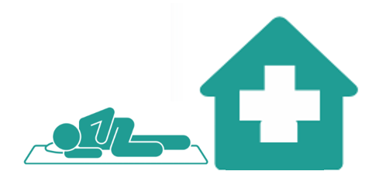
Personnel soignant & surveillance
Le personnel soignant joue un rôle de première ligne dans la surveillance en identifiant et notifiant les patients atteints d'une maladie sous surveillance
v
v
Une personne
Personnel soignant
Personnel soignant
Autorités sanitaires
Est malade et cherche des soins dans un établissement de santé
Recueille des informations standard
Les notifie aux autorités sanitaires
Analysent ces informations pour détecter les épidémies et y répondre
Identifie que le patient est atteint d'une maladie sous surveillance
Notes:
Le personnel soignant joue un rôle essentiel dans la surveillance. Il est en première ligne pour identifier et notifier les patients atteints d'une maladie sous surveillance.
Voici comment se déroule le processus.
Une personne est malade et se rend dans un établissement de santé pour y recevoir des soins.
Dans cet établissement, le personnel soignant identifie que le patient est atteint d'une maladie sous surveillance.
Il recueille des informations standard sur ce patient et les notifient à leur autorité sanitaire.
Les autorités sanitaires analysent ensuite ces informations pour détecter et suivre les épidémies et y répondre.

Slide 8
Objectifs
de la surveillance du choléra
Photo adaptée de : OMS /Enric Catala
Notes:
Examinons plus précisément les objectifs de la surveillance du choléra.

Slide 9
Principes
La surveillance du choléra génère des informations pour répondre efficacement aux épidémies, réduire le nombre de cas et de décès,
et limiter la propagation de la maladie
En fonction de la situation du choléra dans une zone, l'objectif de la surveillance évolue
Dans les zones géographiques où il n'y a pas d’épidémie
Détecter précocément toute épidémie pour y répondre rapidement
Dans les zones géographiques où l'épidémie n'est pas encore diffuse ("clusters")
Repérer les clusters pour interrompre la transmission par des interventions ciblées
Dans les zones géographiques où il y a une épidémie (“transmission communautaire”)
Suivre l'évolution de l'épidémie pour orienter la réponse
Notes:
L'objectif général de la surveillance du choléra est toujours de générer des informations pour guider une réponse efficace de santé publique afin de réduire le nombre de cas et de décès dus au choléra et de limiter la propagation du choléra.
Les objectifs spécifiques de la surveillance du choléra évoluent en fonction de la situation du choléra dans une zone géographique donnée.
Dans les zones géographiques où il n'y a pas d'épidémie de choléra en cours, la surveillance vise à détecter précocement toute épidémie afin de pouvoir y répondre rapidement.
Dans les zones géographiques où il y a une épidémie de choléra qui n’est pas encore propagée dans la communauté et où les cas de choléra se présentent en clusters, la surveillance vise à tracer les clusters afin d'interrompre la transmission par des interventions très ciblées autour des cas.
Enfin, dans les zones géographiques où une épidémie de choléra est en cours, la surveillance vise à suivre l'évolution de l'épidémie afin d'orienter la réponse de santé publique.

Slide 10
Détection précoce
Les épidémies détectées à un stade précoce peuvent être contrôlées rapidement
Diffusion et impact atténués
Notes:
La détection précoce est un objectif essentiel de la surveillance, car lorsque les épidémies sont détectées tôt, elles peuvent être contrôlés rapidement, ce qui est déterminant pour atténuer leur propagation et leur impact.

Slide 11
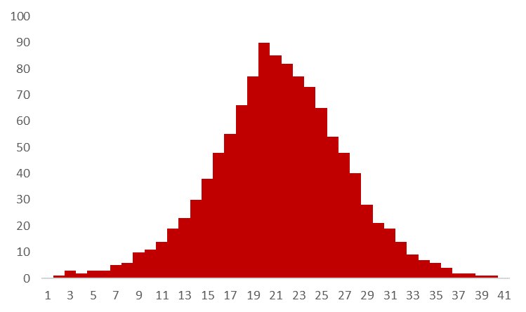
Détection précoce
Illustration
Retard à la
réponse
Retard à
la détection
Nombre de cas
Jours
Notes:
Illustrons l'importance de la détection précoce par un exemple fictif.
Ce graphique représente le nombre potentiel de cas de choléra par jour si une épidémie de choléra était détectée avec retard, ce qui entraînerait une réponse tardive.

Slide 12
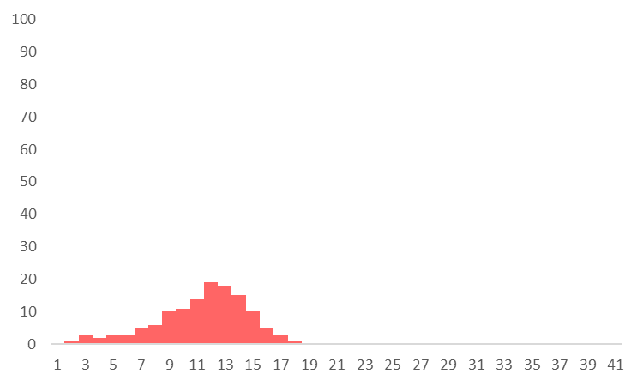
Détection précoce
Illustration
Détection
précoce
Nombre de cas
Réponse
rapide
Jours
Notes:
En comparaison, ce graphique représente le nombre potentiel de cas de choléra par jour si une épidémie de choléra était détectée à un stade précoce permettant une réponse rapide.

Slide 13
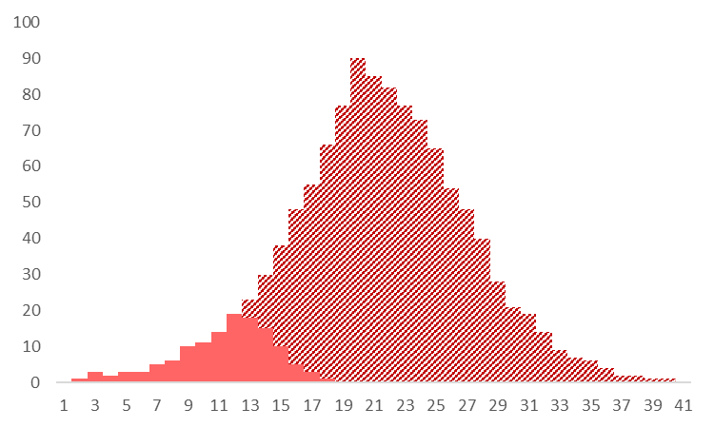
Détection précoce
Illustration
Précoce
Retardée
Cas potentiels évités grâce à une détection précoce et une réponse rapide
Nombre de cas
Jours
Notes:
Si l'on compare le nombre de cas par jour dans ces deux situations, on constate qu'avec une détection précoce et une réponse rapide, le nombre de cas de choléra est beaucoup plus faible que si l'épidémie est détectée et contrôlée avec retard. Cela montre que la détection précoce et la réponse rapide permettent d’atténuer l’impact des épidémies.

Slide 14
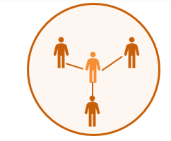
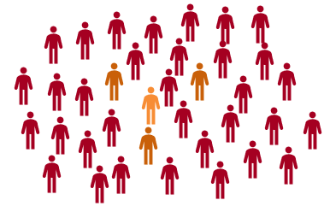
Traçage des clusters
Lorsque des cas groupés se sont infectés les uns les autres ou par la même source, on parle de “cluster"
Survient généralement au tout début de l'introduction du choléra dans une nouvelle zone géographique
Cluster
Grâce à une surveillance poussée et à des interventions très ciblées, il est possible d'interrompre la transmission au stade de cluster avant qu'elle ne se propage dans la communauté
Epidémie diffuse dans la communauté
Notes:
Passons maintenant aux clusters de choléra et à l'objectif de surveillance dans cette situation.
On parle de cluster de choléra lorsqu'un groupe de cas se sont infectés les uns les autres ou ont été infecté par la même source. Les clusters sont plus susceptibles de se produire aux tout premiers stades d’une épidémie suite à l'introduction du choléra dans une nouvelle zone géographique.
Si la transmission en cluster n'est pas interrompue rapidement, le choléra peut se propager dans la communauté et provoquer une épidémie de grande ampleur qui sera alors bien plus difficile de contrôler.
Grâce à une surveillance poussée permettant d'orienter des interventions très ciblées autour des cas, il est possible d'interrompre la transmission au stade de cluster avant qu'elle ne se propage dans la communauté.

Slide 15
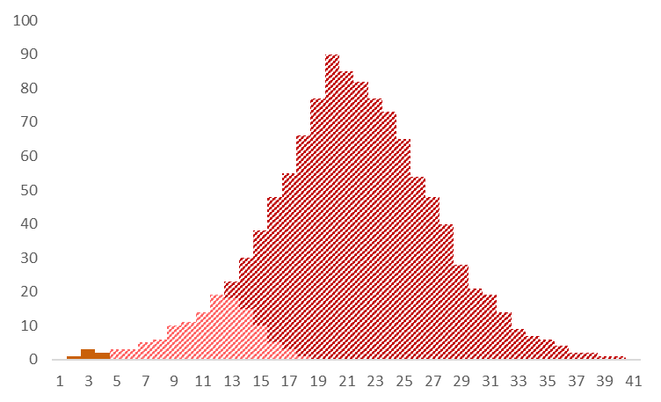
Traçage des clusters
Illustration
Cas potentiels évités en interrompant la transmission au stade de cluster
Nombre de cas
Transmission interrompue au stade de cluster
Jours
Notes:
Pour revenir à notre exemple précédent, si la surveillance est suffisamment performante pour tracer les clusters afin d'orienter les interventions très ciblées autour des cas, le nombre de cas de choléra qui peuvent être évités est encore plus élevé.

Slide 16
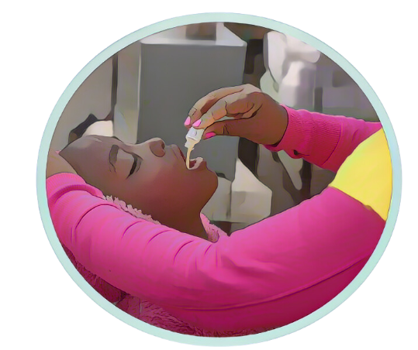
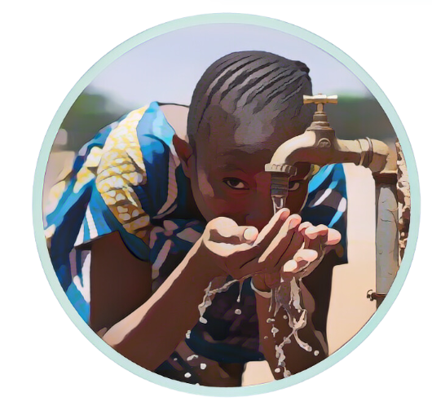
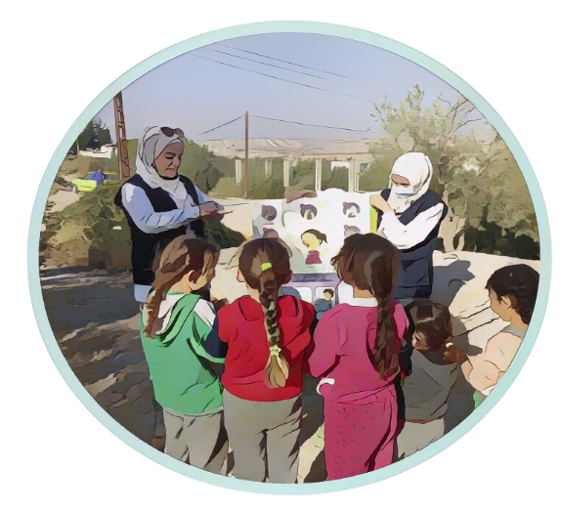
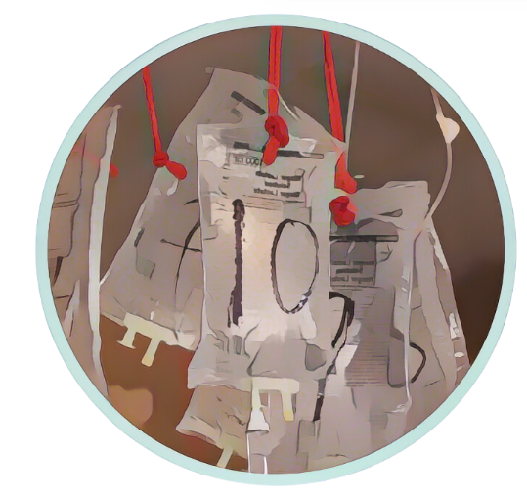
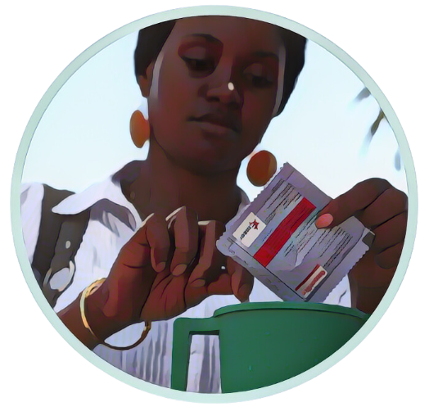
Suivi des épidémies
Lors d'une épidémie, les informations générées par la surveillance sont utilisées pour cibler des stratégies multisectorielles de lutte contre l'épidémie
Guide toutes les interventions : campagnes de vaccination, eau, hygiène, assainissement, engagement communautaire, prise en charge des cas
Par exemple, pour la prise en charge des cas
Identifier les endroits où des structures de traitement doivent être mises en place
Quantifier les besoins en matériel pour le traitement
Identifier les défis potentiels pour l'accès aux soins ou le traitement des patients
Notes:
Dernier objectif de la surveillance, lors d'une épidémie, si le choléra s'est propagé dans la communauté, la surveillance génère en continue les informations nécessaires pour cibler des stratégies multisectorielles efficaces afin de contrôler l'épidémie et d'y mettre un terme.
La surveillance est essentielle pour guider les interventions pour tous les piliers de la prévention et de la lutte contre le choléra, qu'il s'agisse des campagnes de vaccination, des efforts en matière d'eau, d'hygiène et d’assainissement, de l'engagement communautaire ou de la prise en charge des cas.
Par exemple, en ce qui concerne la prise en charge des cas, la surveillance fournit des informations permettant d'identifier les endroits où des structures de traitement du choléra et des systèmes de référé doivent être mis en place, de quantifier les besoins en matériel de traitement et d'identifier les problèmes potentiels d'accès aux soins ou de traitement des patients afin d'y remédier.

Slide 17
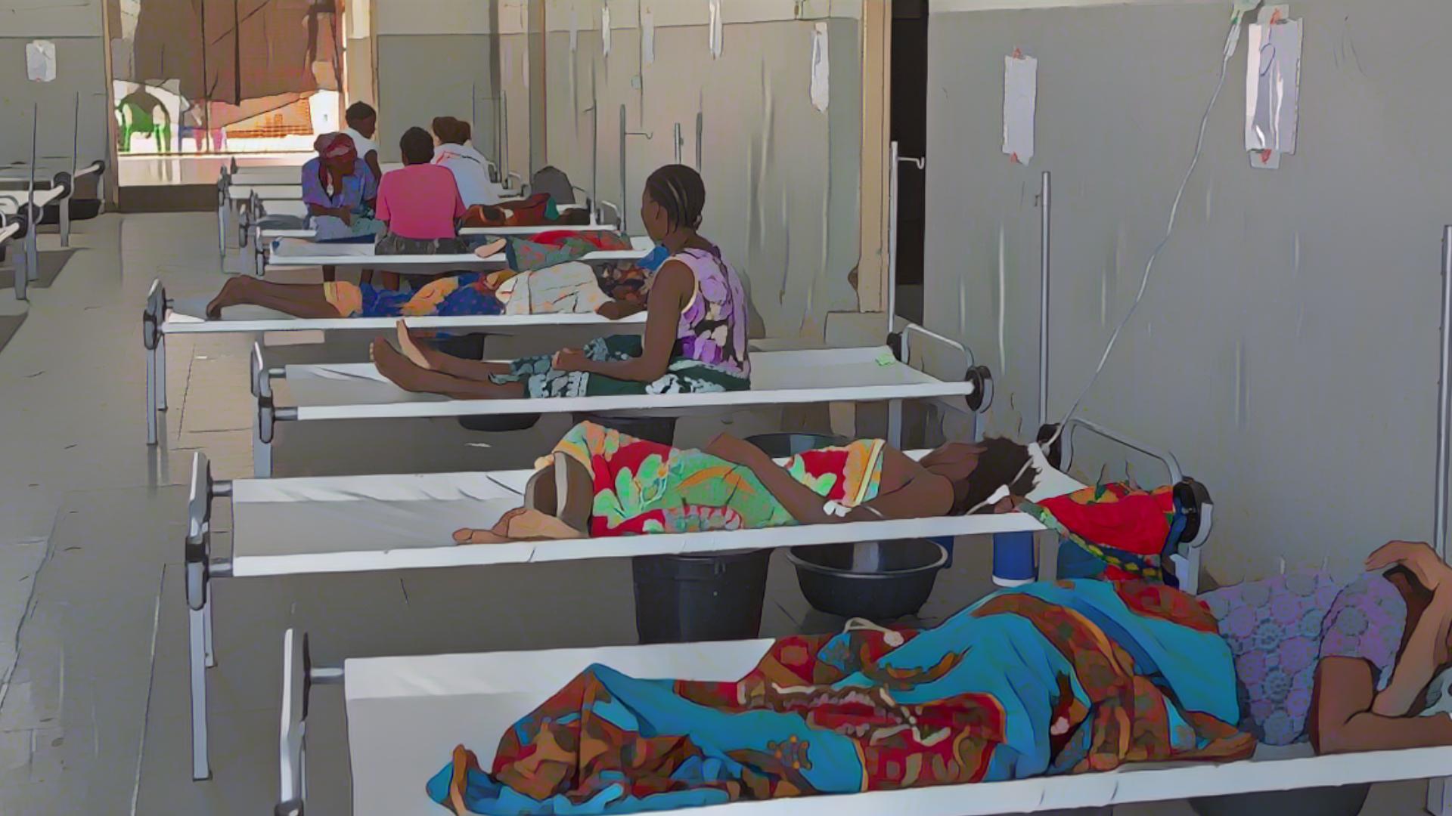
Rôle du personnel soignant dans la surveillance
Photo adaptée de : OMS /Mark Nieuwenhof
Notes:
Le personnel soignant joue un rôle essentiel dans la surveillance du choléra ; voyons comment.

Slide 18
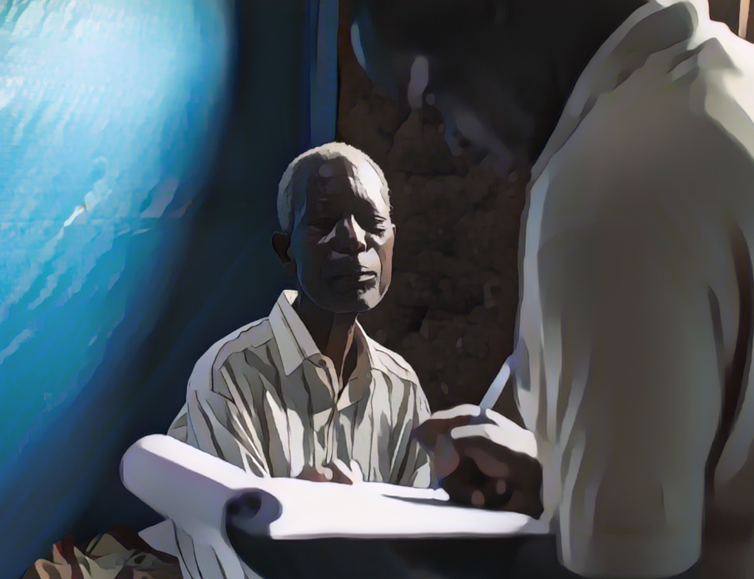
Rôle clé
Au-delà de traiter les patients atteints de choléra, en contribuant à la surveillance
le personnel soignant contribue également à prévenir d'autres cas et d'autres décès
Le personnel soignant est en première ligne pour :
Identifier les patients suspects de choléra
Collecter des informations standard sur ces patients
Les notifier
Prélèver des échantillons
Les tester à l'aide de tests de diagnostic rapide (TDR)
Et/ou les envoyer à un laboratoire pour analyse
Photo adaptée de : Raissa Karama Rwizibuka/Wellcome Trust
Notes:
En plus de traiter les patients atteints de choléra, le personnel soignant contribue également à prévenir d'autres cas de choléra et d'autres décès en participant à la surveillance du choléra.
Le personnel soignant contribue à la surveillance du choléra en identifiant les patients suspects de choléra, en collectant des informations standard sur ces patients et en notifiant ces informations.
Ils prélèvent également des échantillons sur les patients suspects de choléra, les analysent au moyen de tests de diagnostic rapide et les envoient à un laboratoire pour qu'ils soient analysés.

Slide 19
En savoir plus
Dans les prochains modules, vous apprendrez comment contribuer
à la surveillance du choléra en tant que personnel soignant
Comment identifier, enregistrer et tester
les patients suspects de choléra ?
Comment mettre en œuvre la surveillance dans différentes situations ?
Module 2. Principes généraux
(indépendants de la situation du choléra)
Module 3. Surveillance pour la détection précoce
Module 4. Surveillance des épidémies
Module 5. Surveillance pour le traçage des clusters
Notes:
Dans les prochains modules, vous en apprendrez davantage sur la manière dont le personnel soignant contribue à la surveillance du choléra.
Dans le module 2, nous vous présenterons les principes généraux permettant d'identifier les patients suspects de choléra, de collecter des informations standard sur ces patients et de les tester. Ces principes s'appliquent toujours, quelle que soit la situation du choléra.
Ensuite, dans les modules 3 à 5, nous vous présenterons les spécificités de la surveillance du choléra en fonction de la situation locale du choléra et de l'objectif de surveillance correspondant. Dans le module 3, nous nous concentrerons sur la surveillance pour la détection précoce des épidémies. Dans le module 4, nous aborderons la surveillance pour suivre les épidémies. Enfin, dans le module 5, nous aborderons la surveillance pour tracer les clusters.

Slide 20
Points saillants
Le choléra peut provoquer d'importantes épidémies et entraîner des décès
Le rôle du personnel soignant ne se limite pas à traiter les patients atteints de choléra
Ils identifient, enregistrent, notifient, et testent les patients suspects de choléra
En contribuant à la surveillance du choléra, ils contribuent à :
Détecter les épidémies à un stade précoce afin de pouvoir les contrôler rapidement
Tracer les clusters pour interrompre la transmission avant que le choléra ne se propage
Suivre les épidémies afin de générer des informations pour concevoir des stratégies efficaces
Notes:
En conclusion de ce module, voici les points importants à retenir.
Le choléra peut provoquer d'importantes épidémies et être mortel.
Le personnel soignant joue un rôle essentiel au-delà du traitement des patients atteints de choléra. Ils sont en première ligne pour identifier, enregistrer, notifier et tester les patients suspects de choléra.
En participant à la surveillance du choléra, le personnel soignant contribue à la détection précoce des épidémies afin qu'elles puissent être contrôlées rapidement, au traçage des clusters afin d'interrompre la transmission avant que le choléra ne se propage dans la communauté, et au suivi des épidémies de choléra afin de générer des informations permettant de concevoir des stratégies efficaces pour les contrôler.

Slide 21
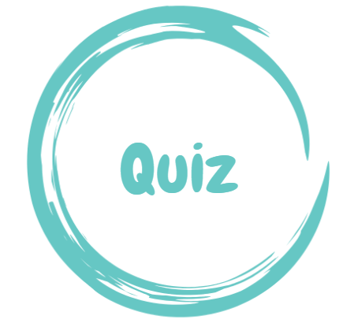
Notes:
Avant de passer au module suivant, nous vous invitons à répondre à un quiz. Ce quiz comporte quatre questions.

Slide 22
Question 1
Au-delà de traiter les patients suspects de choléra, le personnel soignant est également en première ligne pour :
(Plusieurs réponses possibles)
Identifier les patients suspects de choléra
Collecter des informations sur les patients suspects de choléra
Notifier des informations sur les patients suspects de choléra
Prélever des échantillons pour analyse sur les patients suspects de choléra
10
Notes:
Question 1. Sélectionnez toutes les réponses qui s'appliquent. Au-delà de traiter les patients suspects de choléra, le personnel soignant est également en première ligne pour :
Identifier les patients suspects de choléra.
Collecter des informations sur les patients suspects de choléra.
Notifier des informations sur les patients suspects de choléra.
Prélever des échantillons pour analyse sur les patients suspects de choléra.

Slide 23
Question 1 - Réponses
Au-delà de traiter les patients suspects de choléra, le personnel soignant est également en première ligne pour :
Identifier les patients suspects de choléra
Collecter des informations sur les patients suspects de choléra
Notifier des informations sur les patients suspects de choléra
Prélever des échantillons pour analyse sur les patients suspects de choléra
Notes:
Toutes les réponses s'appliquent. En plus de traiter les patients suspects de choléra, le personnel soignant est également en première ligne pour identifier les patients suspects de choléra, collecter et notifier des informations sur ces patients, et collecter des échantillons pour analyse.

Slide 24
Question 2
Dans les zones où il n'y a pas d'épidémie de choléra, la surveillance est pour:
a) La détection précoce d’une épidémie
b) Le suivi d’une épidémie
c) Le traçage des clusters
C'est essentiel pour :
d) Générer des informations pour guider des interventions efficaces dans tous les piliers de la lutte contre le choléra
e) Interrompre la transmission avant que le choléra ne se propage dans la communauté et ne devienne plus difficile à contrôler
f) Réagir rapidement à toute épidémie afin d'en atténuer la propagation et l'impact
Notes:
Question 2. Dans les zones où il n'y a pas d'épidémie de choléra, la surveillance est pour :
a) La détection précoce d’une épidémie.
b) Le suivi d’une épidémie.
c) Le traçage des clusters.
C'est essentiel pour :
d) Générer des informations pour guider des interventions efficaces dans tous les piliers de la lutte contre le choléra.
e) Interrompre la transmission avant que le choléra ne se propage dans la communauté et ne devienne plus difficile à contrôler.
f) Réagir rapidement à toute épidémie afin d'en atténuer la propagation et l'impact.

Slide 25
Question 2 - Réponses
Dans les zones où il n'y a pas d'épidémie de choléra, la surveillance est pour :
a) La détection précoce d’une épidémie
b) Le suivi d’une épidémie
c) Le traçage des clusters
C'est essentiel pour :
d) Générer des informations pour guider des interventions efficaces dans tous les piliers de la lutte contre le choléra
e) Interrompre la transmission avant que le choléra ne se propage dans la communauté et ne devienne plus difficile à contrôler
f) Réagir rapidement à toute épidémie afin d'en atténuer la propagation et l'impact
Notes:
Les réponses correctes sont a et f. Dans les zones géographiques où il n'y a pas d'épidémie de choléra, la surveillance permet la détection précoce des épidémies, ce qui est essentiel pour répondre rapidement à toute nouvelle épidémie afin d'en atténuer la propagation et l'impact.

Slide 26
Question 3
Dans les zones où il y a une épidémie de choléra, la surveillance est pour :
a) La détection précoce d’une épidémie
b) Le suivi d’une épidémie
c) Le traçage des clusters
C'est essentiel pour :
d) Générer des informations pour guider des interventions efficaces dans tous les piliers de la lutte contre le choléra
e) Interrompre la transmission avant que le choléra ne se propage dans la communauté et ne devienne plus difficile à contrôler
f) Réagir rapidement à toute épidémie afin d'en atténuer la propagation et l'impact
Notes:
Question 3. Dans les zones où il y a une épidémie de choléra, la surveillance est pour :
a) La détection précoce d’une épidémie.
b) Le suivi d’une épidémie.
c) Le traçage des clusters.
C'est essentiel pour :
d) Générer des informations pour guider des interventions efficaces dans tous les piliers de la lutte contre le choléra.
e) Interrompre la transmission avant que le choléra ne se propage dans la communauté et ne devienne plus difficile à contrôler.
f) Réagir rapidement à toute épidémie afin d'en atténuer la propagation et l'impact.

Slide 27
Question 3 - Réponses
Dans les zones où il y a une épidémie de choléra, la surveillance est pour :
a) La détection précoce d’une épidémie
b) Le suivi d’une épidémie
c) Le traçage des clusters
C'est essentiel pour :
d) Générer des informations pour guider des interventions efficaces dans tous les piliers de la lutte contre le choléra
e) Interrompre la transmission avant que le choléra ne se propage dans la communauté et ne devienne plus difficile à contrôler.
f) Réagir rapidement à toute épidémie afin d'en atténuer la propagation et l'impact
Notes:
Les réponses correctes sont b et d. Dans les zones géographiques où il y a une épidémie de choléra, la surveillance permet de suivre l'évolution de l'épidémie et générer des informations permettant de guider des interventions efficaces dans tous les piliers de la lutte contre le choléra.

Slide 28
Question 4
Dans les zones où le choléra vient d'être introduit et ne s'est pas encore propagé dans la communauté, la surveillance est pour :
a) La détection précoce d’une épidémie
b) Le suivi d’une épidémie
c) Le traçage des clusters
C'est essentiel pour :
d) Générer des informations pour guider des interventions efficaces dans tous les piliers de la lutte contre le choléra
e) Interrompre la transmission avant que le choléra ne se propage dans la communauté et ne devienne plus difficile à contrôler
f) Réagir rapidement à toute épidémie afin d'en atténuer la propagation et l'impact
Notes:
Question 4. Il s’agit de la dernière question. Dans les zones où le choléra vient d'être introduit et ne s'est pas encore propagé dans la communauté, la surveillance est pour :
a) La détection précoce d’une épidémie.
b) Le suivi d’une épidémie.
c) Le traçage des clusters.
C'est essentiel pour :
d) Générer des informations pour guider des interventions efficaces dans tous les piliers de la lutte contre le choléra.
e) Interrompre la transmission avant que le choléra ne se propage dans la communauté et ne devienne plus difficile à contrôler.
f) Réagir rapidement à toute épidémie afin d'en atténuer la propagation et l'impact.

Slide 29
Question 4 - Réponses
Dans les zones où le choléra vient d'être introduit et ne s'est pas encore propagé dans la communauté, la surveillance est pour :
a) La détection précoce d’une épidémie
b) Le suivi d’une épidémie
c) Le traçage des clusters
C'est essentiel pour :
d) Générer des informations pour guider des interventions efficaces dans tous les piliers de la lutte contre le choléra
e) Interrompre la transmission avant que le choléra ne se propage dans la communauté et ne devienne plus difficile à contrôler
f) Réagir rapidement à toute épidémie afin d'en atténuer la propagation et l'impact
Notes:
Les réponses correctes sont c et e. Dans les zones géographiques où le choléra vient d'être introduit et ne s'est pas encore propagé dans la communauté, la surveillance permet de tracer les clusters. Ceci est essentiel pour interrompre la transmission avant que le choléra ne se propage dans la communauté et ne devienne alors plus difficile à contrôler.

Slide 30
Notes:
Nous avons à présent terminé ce module.

